Slide 1

Межрегиональное технологическое управление Федеральной службы по экологическому, технологическому и атомному надзору
Анализ результатов правоприменительной практики, контрольно-надзорной деятельности в рамках осуществления федерального государственного надзора в области промышленной безопасности
МТУ Ростехнадзора за истекший 2026 год
Смоленск
июнь 2026 г.

Slide 2

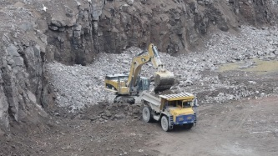

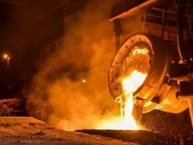
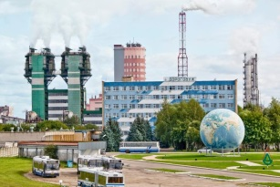
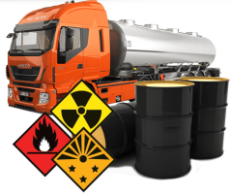

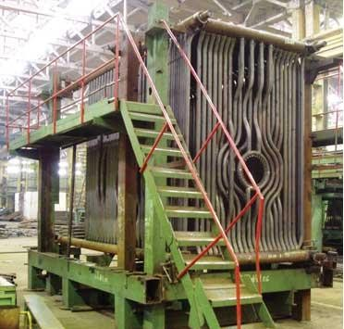
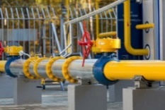
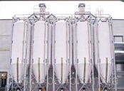
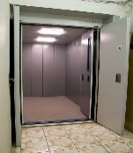
Виды надзора
Надзор за объектами нефтехимической и нефтегазоперерабатывающей промышленности
Маркшейдерский надзор и контроль за безопасным недропользованием
Надзор за производством, хранением и применением взрывчатых материалов промышленного назначения
Надзор за металлургическими и коксохимическими производствами и объектами
Надзор за химически опасными объектами и объектами спецхимии
Надзор за транспортированием опасных веществ
Виды надзора осуществляемые отделом
Надзор за подъемными сооружениями
Надзор за безопасным использованием и содержанием лифтов, подъемных платформ для инвалидов, пассажирских конвейеров (движущихся пешеходных дорожек), эскалаторов, за исключением эскалаторов в метрополитенах
Надзор за объектами газораспределения и газопотребления
Надзор за взрывопожароопасными объектами хранения и переработки растительного сырья
Котлонадзор
2

Slide 3
Классификация подконтрольных опасных производственных объектов
Под надзором отдела при осуществлении Федерального государственного надзора в области промышленной безопасности находится 564 организаций, эксплуатирующая 1267 опасных производственных объектов, из них:
Класс опасности |  | Количество ОПО
Опасные производственные объекты чрезвычайно высокой опасности | I класс опасности | 1
Опасные производственные объекты высокой опасности | II класс опасности | 6
Опасные производственные объекты средней опасности | III класс опасности | 933
Опасные производственные объекты низкой опасности | IV класс опасности | 328
Всего |  | 1268
3

Slide 4
Обзор профилактических мероприятий
В соответствии с главой 5 постановления Правительства Российской Федерации
от 30.06.2021 № 1082 «О Федеральном государственном надзоре в области промышленной безопасности» при осуществлении федерального государственного надзора могут проводиться следующие виды профилактических мероприятий:
а
информирование
б
обобщение правоприменительной практики
в
объявление предостережений
г
д
меры стимулирования добросовестности, предусматривающие оценку соответствия организации, эксплуатирующей опасные производственные объекты, критериям добросовестности за 5 лет
консультирование
8

Slide 5
Основные нарушения за прошедший период 2025 года
 | Основными нарушениями при эксплуатации опасных производственных объектов являются: несвоевременная аттестация специалистов в области промышленной безопасности при назначении на должность; несоблюдение сроков технического обслуживания технических устройств и автоматики безопасности, а также выполнение этих работ не в полном объеме; эксплуатация зданий и сооружений, технических устройств, применяемых на ОПО, за пределами назначенных показателей эксплуатации этих зданий, сооружений, технических устройств без проведения экспертизы промышленной безопасности; предоставление не в полном объеме сведений для формирования государственного реестра опасных производственных объектов; несвоевременное проведение метрологического контроля КИП и газоанализаторов; отсутствие проектной, рабочей документации на ОПО, эксплуатационной документации на технические устройства, технологическое оборудование, используемое на ОПО; неудовлетворительная организация и проведение работ по техническому обслуживанию и ремонту технологического оборудования, зданий и сооружений; осуществление эксплуатации оборудования с неисправными контрольно-измерительными приборами, а также средствами измерения, входящими в систему контроля, управления и ПАЗ, не прошедшими очередную метрологическую поверку; предоставление не в полном объеме сведений для формирования государственного реестра опасных производственных объектов.
10

Slide 6
Принятие мер по предупреждению и смертельного травматизма на ОПО
 | Организациям, эксплуатирующим опасные производственные объекты: Обеспечить безопасную эксплуатацию опасных производственных объектов. Обеспечить соблюдение обязательных требований, включая требования нормативных правовых актами при эксплуатации опасных производственных объектов. Обеспечить укомплектованность штата работников опасных производственных объектов в соответствии с установленными требованиями. Допускать к работе на опасных производственных объектов лиц, удовлетворяющих соответствующим квалификационным требованиям и не имеющих медицинских противопоказаний к указанной работе. Обеспечивать проведение подготовки и аттестации работников в области промышленной безопасности в случаях, установленных Федеральным законом от 21 июля 1997 г. № 116-ФЗ «О промышленной безопасности опасных производственных объектов». Осуществлять производственный контроль за соблюдением требований промышленной безопасности. Обеспечивать наличие и функционирование необходимых приборов и систем контроля за производственными процессами в соответствии с установленными требованиями. Обеспечивать проведение экспертизы промышленной безопасности зданий, сооружений и технических устройств, применяемых на опасных производственных объектах, а также проводить диагностику, испытания, освидетельствование сооружений и технических устройств, применяемых на опасных производственных объектах, в установленные сроки. Выполнять мероприятия, указанные в заключениях экспертизы промышленной безопасности для поддержания надлежащего состояния эксплуатируемых объектов. Предотвращать проникновение на опасные производственные объекты посторонних лиц. Выполнять указания, распоряжения и предписания МТУ Ростехнадзора и должностных, отдаваемые ими в соответствии с полномочиями. Приостанавливать эксплуатацию опасных производственных объекты самостоятельно или по решению суда в случае аварии или инцидента на опасных производственных объектах, а также в случае обнаружения вновь открывшихся обстоятельств, влияющих на промышленную безопасность. Не допускать возникновение аварийных ситуаций и несчастных случаев на опасных производственных объектах. Принимать меры по защите жизни и здоровья работников в случае аварии на опасных производственных объектах.
11

Slide 7
Принятие мер по предупреждению и смертельного травматизма на ОПО
 | Работникам опасных производственных объектов: Соблюдать положения нормативных правовых актов, устанавливающих требования промышленной безопасности, а также правила ведения работ на опасном производственном объекте и порядок действий в случае аварии или инцидента на опасном производственном объекте; Проходить подготовку и аттестацию в области промышленной безопасности. Незамедлительно ставить в известность своего непосредственного руководителя или в установленном порядке других должностных лиц об аварии или инциденте на опасном производственном объекте; В установленном порядке приостанавливать работу в случае аварии или инцидента на опасном производственном объекте. В установленном порядке участвовать в проведении работ по локализации аварии на опасном производственном объекте.
12

Slide 8
Индикаторы риска
Перечень индикаторов риска нарушения обязательных требований, используемых при осуществлении Федеральной службой по экологическому, технологическому и атомному надзору и ее территориальными органами федерального государственного надзора в области промышленной безопасности, утвержден приказом Ростехнадзора от 23 ноября 2021 г. № 397.
Индикатором риска нарушения обязательных требований является соответствие или отклонение
от параметров объекта контроля, которые сами по себе не являются нарушениями обязательных требований, но с высокой степенью вероятности свидетельствуют о наличии таких нарушений и риска причинения вреда (ущерба) охраняемым законом ценностям.
13

Slide 9
Индикаторы риска
1 индикатор
2 индикатор
Наличие в акте технического расследования причин аварии сведений о причинах аварии, связанных с нарушением требований промышленной безопасности на опасном производственном объекте, эксплуатируемом юридическим лицом (индивидуальным предпринимателем), в случае если такое юридическое лицо (индивидуальный предприниматель), эксплуатирует опасные производственные объекты III, IV классов опасности, отнесенные к категории опасных производственных объектов по такому же признаку, как и объект, на котором произошла авария (при условии, что в отношении таких объектов не проводились контрольные (надзорные) мероприятия в течение 2 лет до даты аварии).
3 индикатор
Поступление в территориальный орган Ростехнадзора информации о трёх и более инцидентах, произошедших на опасном производственном объекте в течение одного календарного года, в соответствии с порядком проведения технического расследования причин аварий, установленным согласно пункту 8 статьи 12 Федерального закона от 21.07.1997 № 116-ФЗ «О промышленной безопасности опасных производственных объектов»
Отсутствие в реестре лицензий сведений о лицензии юридического лица (индивидуального предпринимателя) на эксплуатацию взрывопожароопасных и химически опасных производственных объектов I, II и III классов опасности в течение 4 месяцев с даты регистрации в государственном реестре опасных производственных объектов таким юридическим лицом (индивидуальным предпринимателем) опасного производственного объекта, деятельность по эксплуатации которого подлежит лицензированию.
14

Slide 10
Индикаторы риска
4 индикатор
5 индикатор
Исключение сведений о юридическом лице (индивидуальном предпринимателе), эксплуатирующем опасный производственный объект III, IV класса опасности, сведения о котором содержатся в государственном реестре опасных производственных объектов, из единого государственного реестра юридических лиц (единого государственного реестра индивидуальных предпринимателей).
6 индикатор
Наличие сведений об опасном производственном объекте III, IV класса опасности в государственном реестре опасных производственных объектов по истечении 2 лет с даты внесения сведений в реестр заключений экспертизы промышленной безопасности об экспертизе промышленной безопасности, проведенной в отношении документации на консервацию или ликвидацию такого объекта (при условии, что в отношении опасного производственного объекта не проводились контрольные (надзорные) мероприятия в течение 2 лет до даты внесения сведений об экспертизе в реестр заключений экспертизы промышленной безопасности).
Отсутствие сведений о заключении экспертизы промышленной безопасности, содержащем срок дальнейшей безопасной эксплуатации технического устройства, применяемого на опасном производственном объекте III или IV класса опасности, или сведений о выводе из эксплуатации такого технического устройства по истечении года после установленного срока его эксплуатации (при условии, что в течение указанного года в отношении таких объектов не проводились контрольные (надзорные) мероприятия).
15

Slide 11
Индикаторы риска
7 индикатор
8 индикатор
Факт выдачи экспертом в области промышленной безопасности заведомо ложного заключения экспертизы промышленной безопасности в отношении объекта экспертизы заказчика, при наличии в реестре заключений экспертизы промышленной безопасности сведений о заключении экспертизы промышленной безопасности, содержащем вывод о соответствии объекта экспертизы требованиям промышленной безопасности, выданном указанным экспертом в отношении иных объектов экспертизы этого заказчика в течение двух лет, предшествующих дате привлечения эксперта к административной ответственности (для опасных производственных объектов III или IV класса опасности, при условии, что в отношении таких объектов не проводились контрольные (надзорные) мероприятия после выдачи заключения экспертизы, признанного заведомо ложным).
9 индикатор
Отсутствие сведений о заключении экспертизы промышленной безопасности, содержащем вывод о соответствии здания или сооружения на опасном производственном объекте III или IV класса опасности требованиям промышленной безопасности, либо сведений о выводе из эксплуатации такого здания или сооружения по истечении года с даты внесения в реестр заключений экспертизы промышленной безопасности заключения, содержащего вывод о несоответствии такого здания или сооружения требованиям промышленной безопасности (при условии, что в течение указанного года в отношении объектов не проводились контрольные (надзорные) мероприятия).
Непоступление в территориальный орган Ростехнадзора от юридического лица (индивидуального предпринимателя), эксплуатирующего опасный производственный объект III или IV класса опасности, заявления о внесении изменений в сведения об указанном объекте, содержащиеся в государственном реестре опасных производственных объектов, по истечении двух лет с даты внесения в реестр заключений экспертизы промышленной безопасности заключения, содержащего вывод о соответствии документации на техническое перевооружение, связанной с модернизацией или заменой технических устройств на указанных объектах, требованиям промышленной безопасности (при условии отсутствия информации о непроведении технического перевооружения на объекте)..
16

Slide 12
Индикаторы риска
10 индикатор
11 индикатор
"Непредставление юридическим лицом (индивидуальным предпринимателем), эксплуатирующим опасный производственный объект, документов, необходимых для его перерегистрации в соответствии со статьей 10 Федерального закона от 4 марта 2013 г. № 22-ФЗ "О внесении изменений в Федеральный закон "О промышленной безопасности опасных производственных объектов", отдельные законодательные акты Российской Федерации и о признании утратившим силу подпункта 114 пункта 1 статьи 333.33 части второй Налогового кодекса Российской Федерации
Осуществление юридическим лицом деятельности по разработке, производству, испытанию, хранению, утилизации пиротехнических изделий IV и V классов на основании лицензии (далее - деятельность, связанная с пиротехническими изделиями) при отсутствии у Ростехнадзора (территориального органа Ростехнадзора) сведений о наличии у этого юридического лица в течение более 30 календарных дней со дня получения такой лицензии (внесения изменений в реестр лицензий) лицензии на эксплуатацию взрывопожароопасных и химически опасных производственных объектов I, II, и III классов опасности, дающей право осуществления работ в рамках лицензируемого вида деятельности по адресу места осуществления лицензируемого вида деятельности, указанному в реестре лицензий, для деятельности, связанной с пиротехническими изделиями (при условии непоступления в течение указанного срока заявления о предоставлении лицензии на эксплуатацию взрывопожароопасных и химически опасных производственных объектов I, II, и III классов опасности или внесении изменений в реестр лицензий в связи с дополнением сведениями о месте осуществления такого вида деятельности по адресу, указанному в реестре лицензий для деятельности, связанной с пиротехническими изделиями).
!
17

Slide 13
Спасибо за внимание!
20

